Slide 1







BÀI 1: LẮNG NGHE LỊCH SỬ NƯỚC MÌNH
ĐỌC KẾT NỐI CHỦ ĐIỂM
HỘI THỔI CƠM THI Ở ĐỒNG VÂN

Slide 2

1. MỤC TIÊU
1. Về kiến thức
2. Về năng lực
3. Về phẩm chất

Slide 3
1. Về kiến thức
Kiểu văn bản thuyết minh
Vẻ đẹp của con người Việt Nam
Ý nghĩa văn hóa, giải trí qua hội thi

Slide 4

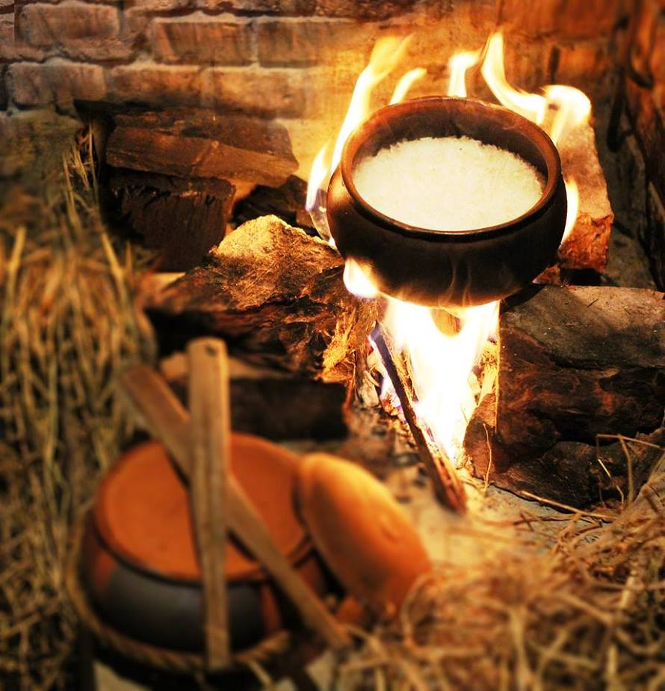
2. VỀ NĂNG LỰC
Xác định được thể loại, bố cục của văn bản “Hội thi thổi cơm ở Đồng Vân”.
1
Nhận biết được một số đặc điểm của văn bản thuyết minh qua văn bản
“Hội thi thổi cơm ở Đồng Vân”.
2
3
Rút ra ý nghĩa của văn bản.

Slide 5

3. VỀ PHẨM CHẤT
Yêu nước, có ý thức giữ gìn, bảo tồn và phát huy truyền thống văn hóa dân tộc.

Slide 6
HOẠT ĐỘNG KHỞI ĐỘNG
Kể tên một số các lễ hội truyền thống của quê hương em ?
Nêu cảm nghĩ của em khi được tham gia lễ hội?

Slide 7
BÀI 1: LẮNG NGHE LỊCH SỬ NƯỚC MÌNH
ĐỌC KẾT NỐI CHỦ ĐIỂM
HỘI THỔI CƠM THI Ở ĐỒNG VÂN
Xuất xứ của tác phẩm?
Thể loại? Phương thức biểu đạt?
Bố cục chia thành mấy phần?

Slide 8
BÀI 1: LẮNG NGHE LỊCH SỬ NƯỚC MÌNH
ĐỌC KẾT NỐI CHỦ ĐIỂM
HỘI THỔI CƠM THI Ở ĐỒNG VÂN
I. ĐỌC- TÌM HIỂU CHUNG:
1. Xuất xứ: (SGK trang 27)
2. Đọc.
3. Thể loại: Thuyết minh- PTBĐ: Tự sự kết hợp miêu tả, biểu cảm.
4. Bố cục:
- Từ đầu cho đến trong làng: Giới thiệu về Hội thổi cơm thi ở làng Đồng Vân.
- Tiếp đến lao động mệt nhọc: Những nét tiêu biểu của hội thổi cơm thi.
- Còn lại: Hội thổi cơm thi ở làng Đồng Vân mang giá trị văn hóa lịch sử.

Slide 9
BÀI 1: LẮNG NGHE LỊCH SỬ NƯỚC MÌNH
ĐỌC KẾT NỐI CHỦ ĐIỂM
HỘI THỔI CƠM THI Ở ĐỒNG VÂN
Hội thổi cơm thi ở Đồng Vân tổ chức với mục đích gì và có nguồn gốc từ đâu?

Slide 10
ĐỌC KẾT NỐI CHỦ ĐIỂM
HỘI THỔI CƠM THI Ở ĐỒNG VÂN
I. ĐỌC- TÌM HIỂU CHUNG.
II. ĐỌC- TÌM HIỂU VĂN BẢN:
1. Giới thiệu về hội thổi cơm thi ở Đồng Vân:
a) Nguồn gốc: được bắt nguồn từ các cuộc trẩy quân đánh giặc của người Việt cổ bên dòng sông Đáy xưa.
b) Mục đích: góp phần giữ gìn và phát huy những nét đẹp cổ truyền trong sinh hoạt văn hóa hiện đại hôm nay.

Slide 11
BÀI 1: LẮNG NGHE LỊCH SỬ NƯỚC MÌNH
ĐỌC KẾT NỐI CHỦ ĐIỂM
HỘI THỔI CƠM THI Ở ĐỒNG VÂN
Câu hỏi thảo luận:
Hãy nêu những nét tiêu biểu về hội thổi cơm thi ở Đồng Vân?

Slide 12
ĐỌC KẾT NỐI CHỦ ĐIỂM
HỘI THỔI CƠM THI Ở ĐỒNG VÂN
I. ĐỌC_ TÌM HIỂU CHUNG.
II. TÌM HIỂU VĂN BẢN:
2. Những nét tiêu biểu về hội thổi cơm thi ở Đồng Vân:
Tường thuật diễn biến của hội thi
STT | Các công đoạn | Quy định ( luật lệ cuộc thi)
Lấy lửa, Chuyển lửa
Nhóm lửa
- trên ngọn cây chuối.
- châm que diêm vào hương cháy thành ngọn lửa.
- châm lửa và đốt vào những ngọn đuốc.
1
2
Chế biến gạo
xay, giã, giần, sàng từ lúa thành gạo trắng.
nồi cơm được treo dưới những cành cong, tay cầm cần, tay cầm đuốc.
3
Đun nấu làm chín cơm
4
Thời gian
trong khoảng một giờ rưỡi
5
Chất lượng
gạo trắng, cơm dẻo, không cháy.

Slide 13
Qua một số chi tiết nói về luật lệ của hội thổi cơm thi và hình ảnh người dự thi, em có nhận xét gì về hội thi và vẻ đẹp của con người Việt Nam?
- Hội thi: có ý nghĩa văn hóa, giải trí, rèn luyện sức khỏe cho con người.
- Vẻ đẹp của con gười VN: khỏe mạnh, khéo léo, sáng tạo; đoàn kết, phối hợp trong nhóm; ứng biến nhanh, ý thức cộng đồng.

Slide 14
BÀI 1: LẮNG NGHE LỊCH SỬ NƯỚC MÌNH
ĐỌC KẾT NỐI CHỦ ĐIỂM
HỘI THỔI CƠM THI Ở ĐỒNG VÂN
Câu hỏi thảo luận:
Những lễ hội như hội thổi cơm thi ở Đồng Vân cho em biết thêm điều gì về lịch sử và văn hóa dân tộc?

Slide 15
ĐỌC KẾT NỐI CHỦ ĐIỂM
HỘI THỔI CƠM THI Ở ĐỒNG VÂN
I. ĐỌC- TÌM HIỂU CHUNG.
II. ĐỌC- TÌM HIỂU VĂN BẢN:
3. Hội thi thổi cơm ở Đồng Vân mang giá trị văn hoá, lịch sử.
Giúp hiểu thêm về lịch sử, về những lễ hội của cha ông ta lưu truyền qua nhiều thế hệ, nhằm tôn vinh những nét đẹp của văn hóa dân tộc, của nghề trồng lúa nước.
Liên hệ với văn bản Thánh Gióng và Sự tích Hồ Gươm.
Hai văn bản Thánh Gióng và Sự tích Hồ Gươm cho thấy nhân dân ta luôn đoàn kết đấu tranh, quyết tâm chiến đấu và chiến thắng kẻ thù xâm lược. Điều đó đã trở thành truyền thống yêu nước quý báu của nhân dân ta từ xưa đến nay.

Slide 16
ĐỌC KẾT NỐI CHỦ ĐIỂM
HỘI THỔI CƠM THI Ở ĐỒNG VÂN
I. ĐỌC- TÌM HIỂU CHUNG.
II. ĐỌC- TÌM HIỂU VĂN BẢN.
III. TỔNG KẾT:
1. Nghệ thuật:
Văn thuyết minh, ngôn ngữ chính xác, cô đọng, chặt chẽ và sinh động..
2. Nội dung:
Tường thuật diễn biến của hội thổi cơm thi ở Đồng Vân đồng thời ca ngợi vẻ đẹp con người Việt Nam, nhằm tôn vinh những nét đẹp truyền thống của văn hóa dân tộc.

Slide 17
-CẢM ƠN-
GVBM: BÙI THỊ THANH HỒNG

